Slide 1


T319 - Introdução ao Aprendizado de Máquina: Regressão Linear (Parte IV)
Felipe Augusto Pereira de Figueiredo
felipe.figueiredo@inatel.br

Slide 2
Recapitulando
Vimos que a escolha do passo de aprendizagem influencia muito no processo aprendizagem do gradiente descendente.
Valores pequenos fazem com que o algoritmo tenha convergência muito lenta.
Valores grandes fazem com que o algoritmo divirja.
Gráfico do erro em função das iterações nos ajuda a depurar o algoritmo.
Além do ajuste manual, quando usamos GDE ou GD em mini-batches, precisamos reduzir o valor do passo de aprendizagem ao longo das iterações para “forçar” a convergência do GD.
Hoje, veremos
um tipo de pré-processamento bastante importante para algoritmos de ML que usam métricas de distância como função de erro.
como aproximar dados que não são lineares, ou seja, que não podem ser aproximados por uma simples reta.

Slide 4
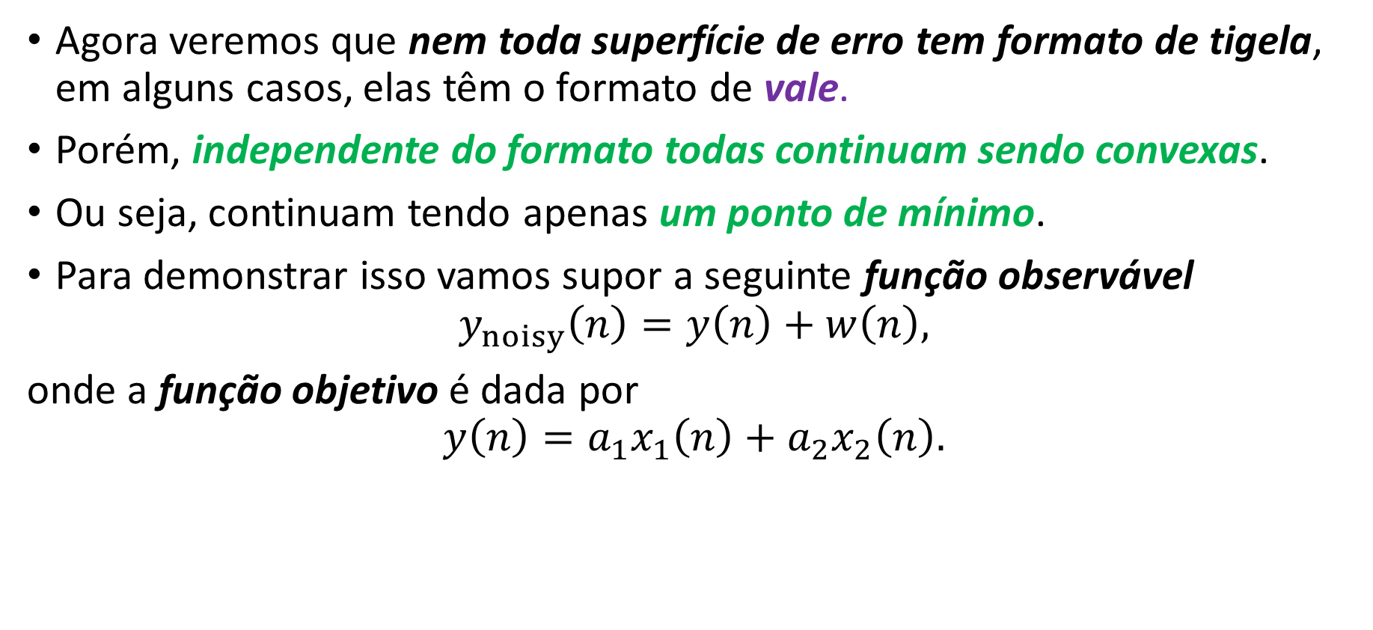
Variações do formato da superfície de erro
Agora veremos que nem toda superfície de erro tem formato de tigela, em alguns casos, elas têm o formato de vale.
Porém, independente do formato todas continuam sendo convexas.
Ou seja, continuam tendo apenas um ponto de mínimo.
Para demonstrar isso vamos supor a seguinte função observável
$$y_{noisy}\left(n\right)=y\left(n\right)+w\left(n\right),$$
onde a função objetivo é dada por
$$y\left(n\right)={a_{1}x}_{1}\left(n\right)+{a_{2}x}_{2}\left(n\right).$$

Slide 5
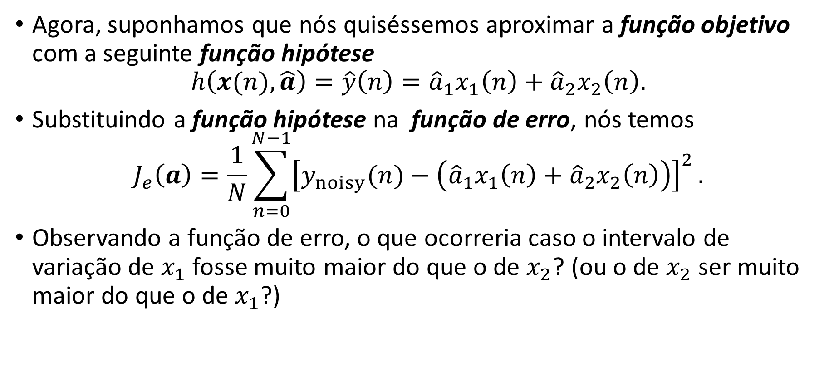
Variações do formato da superfície de erro
Agora, suponhamos que nós quiséssemos aproximar a função objetivo com a seguinte função hipótese
$$h\left(x(n),\hat{a}\right)=\hat{y}\left(n\right)={\hat{a}}_{1}x_{1}\left(n\right)+{\hat{a}}_{2}x_{2}\left(n\right).$$
Substituindo a função hipótese na função de erro, nós temos
$$J_{e}\left(a\right)=\frac{1}{N}\sum_{n=0}^{N−1}{{\left[y_{noisy}(n)−\left({\hat{a}}_{1}x_{1}\left(n\right)+{\hat{a}}_{2}x_{2}\left(n\right)\right)\right]}^{2}}.$$
Observando a função de erro, o que ocorreria caso o intervalo de variação de $x_{1}$ fosse muito maior do que o de $x_{2}$? (ou o de $x_{2}$ ser muito maior do que o de $x_{1}$?)

Slide 6
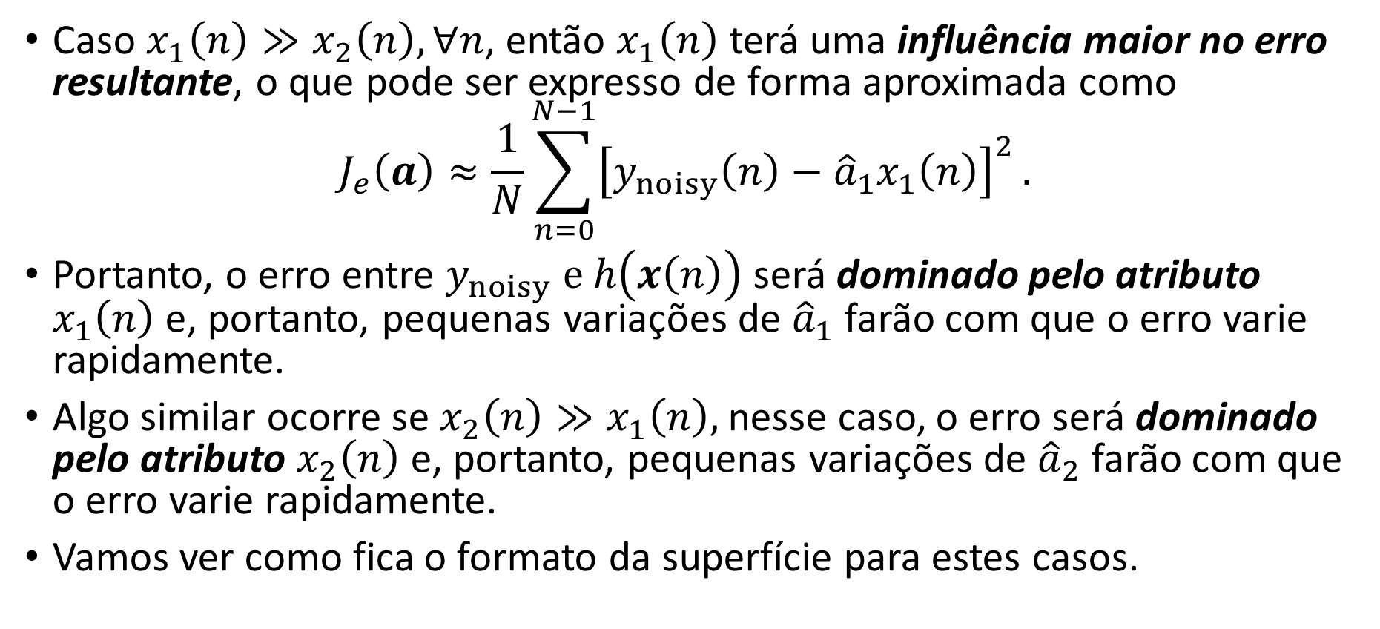
Variações do formato da superfície de erro
Caso $x_{1}\left(n\right)≫x_{2}\left(n\right), ∀n$, então $x_{1}\left(n\right)$ terá uma influência maior no erro resultante, o que pode ser expresso de forma aproximada como
$$J_{e}\left(a\right)≈\frac{1}{N}\sum_{n=0}^{N−1}{{\left[y_{noisy}\left(n\right)−{{\hat{a}}_{1}x}_{1}\left(n\right)\right]}^{2}}.$$
Portanto, o erro entre $y_{noisy} e h\left(x\left(n\right)\right)$ será dominado pelo atributo $x_{1}\left(n\right)$ e, portanto, pequenas variações de ${\hat{a}}_{1}$farão com que o erro varie rapidamente.
Algo similar ocorre se $x_{2}\left(n\right)≫x_{1}\left(n\right),$ nesse caso, o erro será dominado pelo atributo $x_{2}\left(n\right)$ e, portanto, pequenas variações de ${\hat{a}}_{2}$ farão com que o erro varie rapidamente.
Vamos ver como fica o formato da superfície para estes casos.

Slide 7
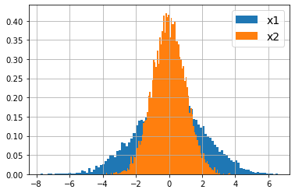
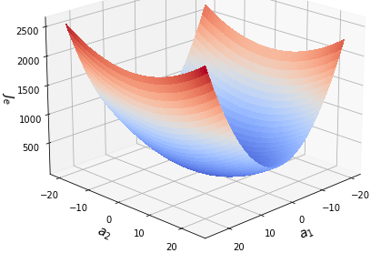
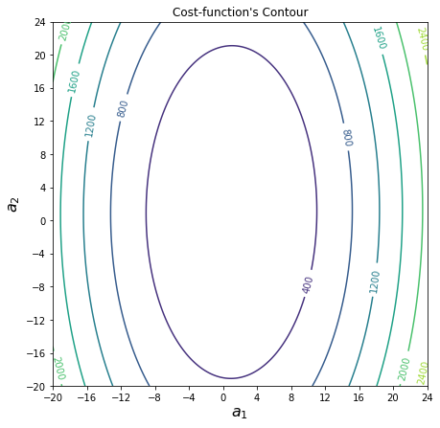
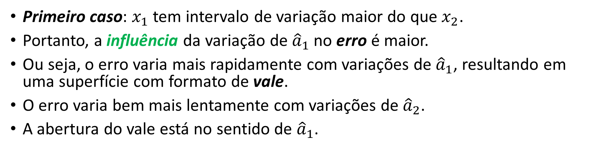
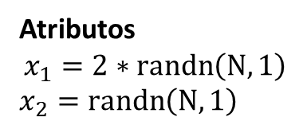
Variações do formato da superfície de erro
Primeiro caso: $x_{1}$ tem intervalo de variação maior do que $x_{2}$.
Portanto, a influência da variação de ${\hat{a}}_{1}$no erro é maior.
Ou seja, o erro varia mais rapidamente com variações de ${\hat{a}}_{1}$, resultando em uma superfície com formato de vale.
O erro varia bem mais lentamente com variações de ${\hat{a}}_{2}$.
A abertura do vale está no sentido de ${\hat{a}}_{1}$.
Histograma dos atributos
Superfície de erro
Superfície de contorno
Atributos
$$x_{1}=2∗randn\left(N,1\right)$$
$$x_{2}=randn\left(N,1\right)$$
Exemplo: formatos_diferentes_da_superfície_de_erro.ipynb
Notes:
Exemplo: https://mybinder.org/v2/gh/zz4fap/t319_aprendizado_de_maquina/main?filepath=notebooks%2Fregression%2Fformatos_diferentes_da_superficie_de_erro.ipynb
Exemplo: https://colab.research.google.com/github/zz4fap/t319_aprendizado_de_maquina/blob/main/notebooks/regression/formatos_diferentes_da_superficie_de_erro.ipynb

Slide 8
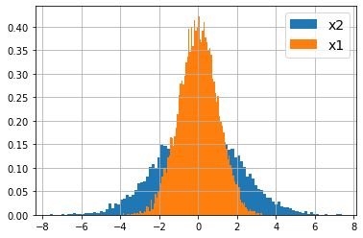
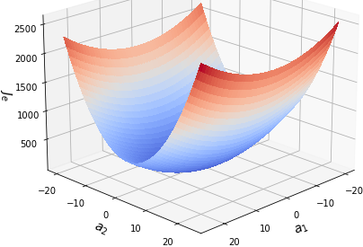
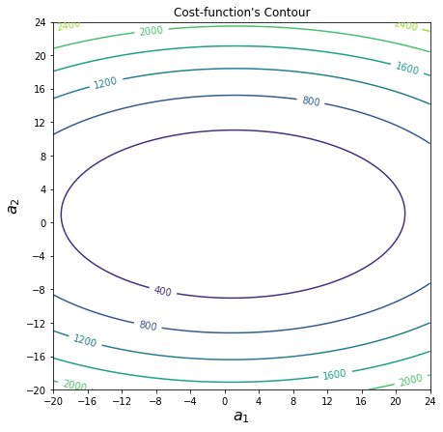
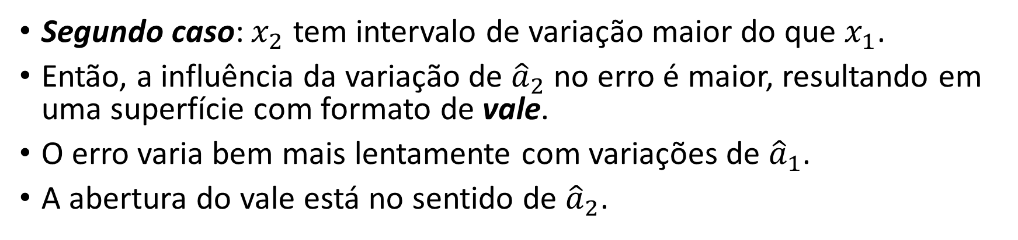
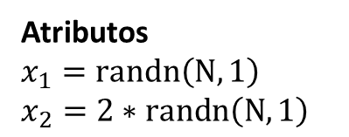
Variações do formato da superfície de erro
Segundo caso: $x_{2}$ tem intervalo de variação maior do que $x_{1}$.
Então, a influência da variação de ${\hat{a}}_{2}$ no erro é maior, resultando em uma superfície com formato de vale.
O erro varia bem mais lentamente com variações de ${\hat{a}}_{1}$.
A abertura do vale está no sentido de ${\hat{a}}_{2}$.
Histograma dos atributos
Superfície de erro
Superfície de contorno
Atributos
$$x_{1}=randn\left(N,1\right)$$
$$x_{2}=2∗randn\left(N,1\right)$$
Exemplo: formatos_diferentes_da_superfície_de_erro.ipynb
Notes:
Exemplo: https://mybinder.org/v2/gh/zz4fap/t319_aprendizado_de_maquina/main?filepath=notebooks%2Fregression%2Fformatos_diferentes_da_superficie_de_erro.ipynb
Exemplo: https://colab.research.google.com/github/zz4fap/t319_aprendizado_de_maquina/blob/main/notebooks/regression/formatos_diferentes_da_superficie_de_erro.ipynb

Slide 9
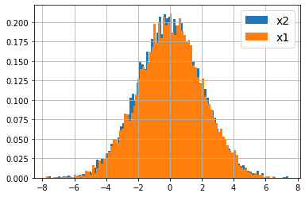
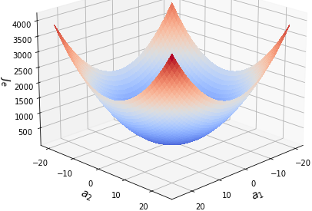
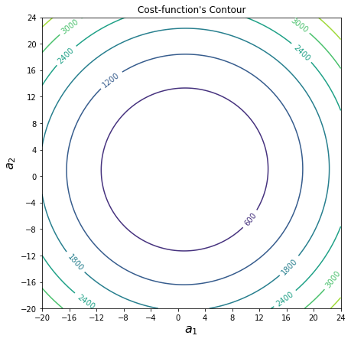
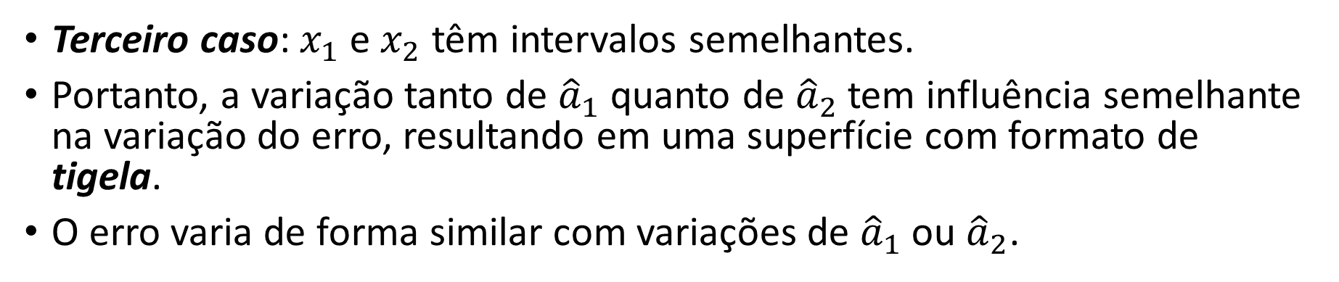
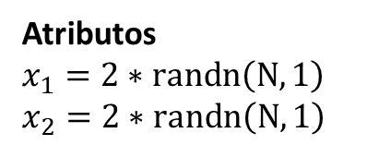
Variações do formato da superfície de erro
Terceiro caso: $x_{1}$ e $x_{2}$ têm intervalos semelhantes.
Portanto, a variação tanto de ${\hat{a}}_{1}$ quanto de ${\hat{a}}_{2}$tem influência semelhante na variação do erro, resultando em uma superfície com formato de tigela.
O erro varia de forma similar com variações de ${\hat{a}}_{1}$ ou ${\hat{a}}_{2}$.
Histograma dos atributos
Superfície de erro
Superfície de contorno
Atributos
$$x_{1}=2∗randn\left(N,1\right)$$
$$x_{2}=2∗randn\left(N,1\right)$$
Exemplo: formatos_diferentes_da_superfície_de_erro.ipynb
Notes:
Exemplo: https://mybinder.org/v2/gh/zz4fap/t319_aprendizado_de_maquina/main?filepath=notebooks%2Fregression%2Fformatos_diferentes_da_superficie_de_erro.ipynb
Exemplo: https://colab.research.google.com/github/zz4fap/t319_aprendizado_de_maquina/blob/main/notebooks/regression/formatos_diferentes_da_superficie_de_erro.ipynb

Slide 11
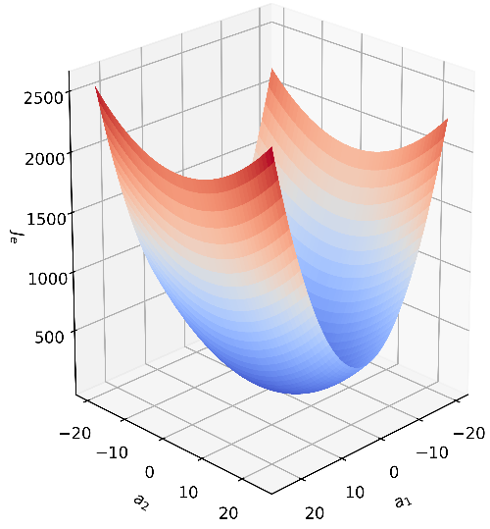
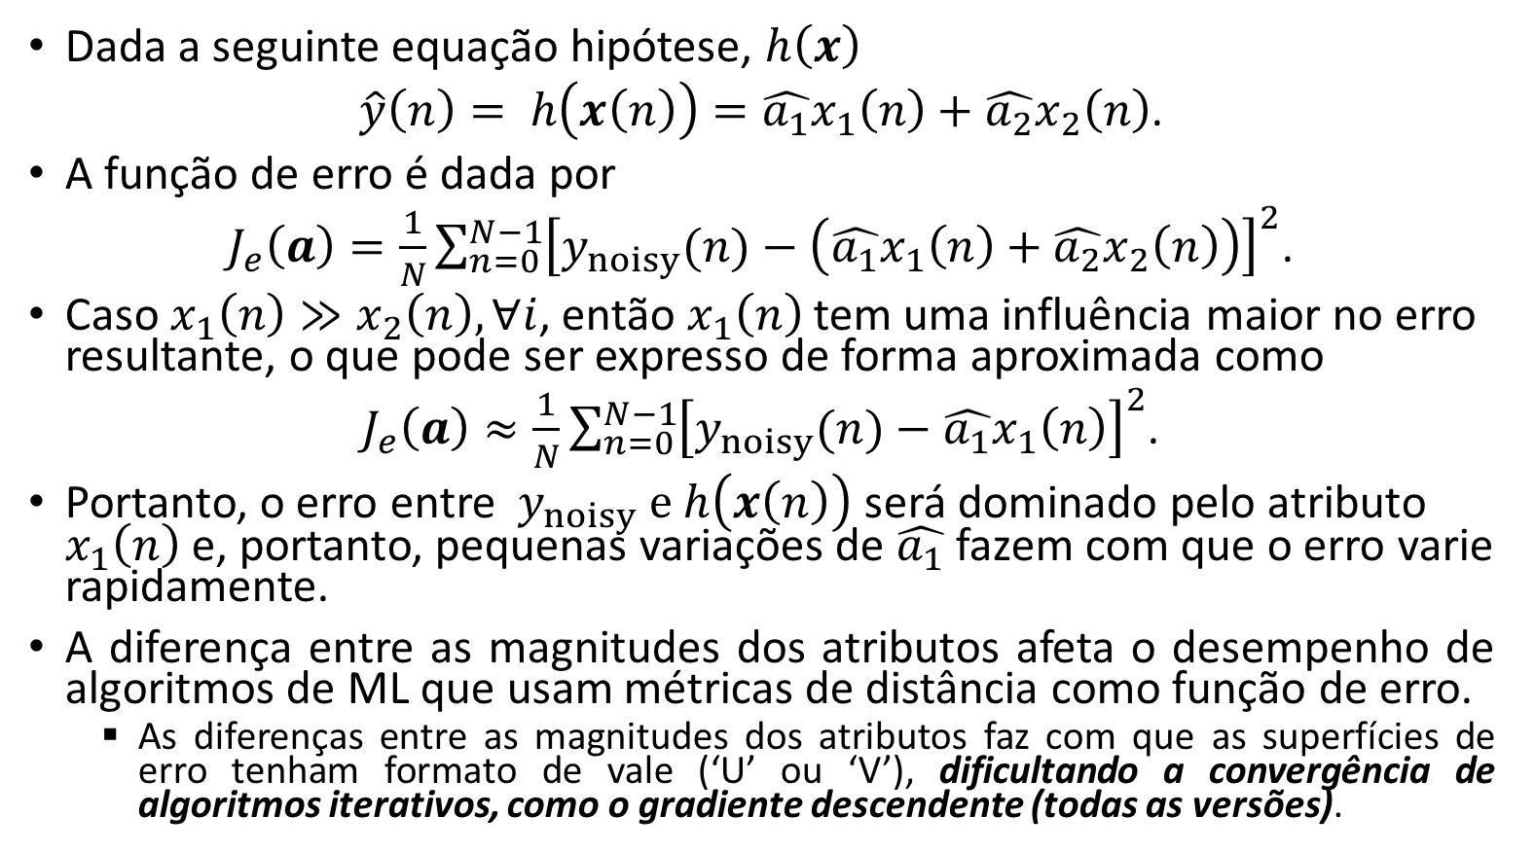
Escalonamento de Atributos
Dada a seguinte equação hipótese, $h\left(x\right)$
$\hat{y}\left(n\right)= h\left(x\left(n\right)\right)=\hat{a_{1}}x_{1}\left(n\right)+\hat{a_{2}}x_{2}\left(n\right)$.
A função de erro é dada por
$J_{e}\left(a\right)=\frac{1}{N}\sum_{n=0}^{N−1}{{\left[y_{noisy}(n)−\left(\hat{a_{1}}x_{1}\left(n\right)+\hat{a_{2}}x_{2}\left(n\right)\right)\right]}^{2}}$.
Caso $x_{1}\left(n\right)≫x_{2}\left(n\right), ∀i$, então $x_{1}\left(n\right)$ tem uma influência maior no erro resultante, o que pode ser expresso de forma aproximada como
$J_{e}\left(a\right)≈\frac{1}{N}\sum_{n=0}^{N−1}{{\left[y_{noisy}(n)−{\hat{a_{1}}x}_{1}\left(n\right)\right]}^{2}}$.
Portanto, o erro entre $y_{noisy} e h\left(x\left(n\right)\right)$ será dominado pelo atributo $x_{1}\left(n\right)$ e, portanto, pequenas variações de $\hat{a_{1}}$ fazem com que o erro varie rapidamente.
A diferença entre as magnitudes dos atributos afeta o desempenho de algoritmos de ML que usam métricas de distância como função de erro.
As diferenças entre as magnitudes dos atributos faz com que as superfícies de erro tenham formato de vale (‘U’ ou ‘V’), dificultando a convergência de algoritmos iterativos, como o gradiente descendente (todas as versões).
Notes:
Em geral, os algoritmos de aprendizado de máquina não apresentam bom desempenho quando as features têm escalas muito diferentes.
Algoritmos que utilizam distância como métrica de erro, como por exemplo Gradiente Descendente, RNA, KNN, K-means e SVM, são os mais afetados por atributos com diferentes intervalos de variação. Isso ocorre porque esses algoritmos usam distâncias entre pontos de dados para determinar sua similaridade.
Em algumas situações, alguns atributos acabam sendo dominantes sobre os demais no sentido de que exercem grande influência sobre o erro cometido pelo modelo.
Isto pode ocorrer devido à grande diferença de magnitude entre os atributos.
Essa diferença entre as magnitudes afeta o desempenho de algoritmos de ML que utilizam métricas de distância como função de erro.
As diferenças entre as magnitudes dos atributos faz com que as superfícies de erro tenham formato de vale, dificultando a convergência dos algoritmos.
Por exemplo, muitos algoritmos de ML calculam a distância entre dois pontos pela distância euclidiana. Se um das features tiver uma faixa de valores muito maior do que o de outra feature, o cálculo da distância será regido por essa feature em particular. Portanto, a variação de todos os recursos deve ser escalonada para que cada feature contribua com mesma importância na distância final.
O escalonamento de features é uma técnica para padronizar/normalizar as features em um intervalo fixo. É realizada durante o pré-processamento de dados para lidar com magnitudes, valores ou unidades que tenham grandes variações de valores. Se o escalonamento não for feito, um algoritmo de aprendizado de máquina tende a dar mais importância a valores maiores e dar menos importância a valores menores, independentemente da unidade dos valores.
Por exemplo, se um algoritmo não estiver usando um método de escalonamento, ele poderá considerar o valor de 3000 metros maior que 5 km, mas isso não é verdade e, nesse caso, o algoritmo fornecerá previsões incorretas. Portanto, usamos o escalonamento de features para trazer todos os valores para as mesmas magnitudes e, assim, resolver esse problema.
Os atributos com grandes magnitudes pesam muito mais nos cálculos de distância do que os atributos com pequenas magnitudes.
Intuição:
Algoritmos de aprendizado de máquina funcionam com números e não tem conhecimento do que esses números representam. Um peso de 75 kg e uma distância de 75 quilômetros representam duas coisas completamente diferentes - isso nós, humanos, podemos entender facilmente. Mas para uma máquina, ambos valores 75 são a mesma coisa, independentemente do fato de as unidades de ambos serem diferentes.
Outro exemplo, uma idade média de 30 anos e uma população de 40000 habitantes, são unidades diferentes e portanto 40000 habitantes não pode ser dito ser maior do que 30 anos.
O algoritmo de ML vê apenas números - alguns variando em milhares e outros em torno de dezenas e assume que números maiores tem maior importância. Portanto, valores maiores começam a desempenhar um papel mais decisivo no treinamento do modelo.
É aí que está o problema. A importância da população não é maior do que a importância da idade média, os dois valores não podem ser comparados. Porém, o algoritmo supõe que, desde 54000> 51,7 e 130000> 45,9, e portanto, a população é uma feature mais importante, o que é incorreto.
Esse problema ocorre com todo algoritmo que se baseia no cálculo da distância durante a fase de treinamento.
Escalonamento de atributos/features:
Existem duas maneiras comuns de fazer com que todos os atributos tenham a mesma escala: escalonamento min-max (também conhecido como normalização) e a padronização.
Em alguns casos, ajuda a acelerar a convergência de um algoritmo, como por exemplo, o gradiente descendente.
É aplicado durante pré-processamento dos exemplos de treinamento (i.e., features).
Vantagens:
Possibilita comparar o peso/influência de cada feature no modelo.
Melhora o desempenho e a estabilidade do treinamento do modelo.

Slide 12
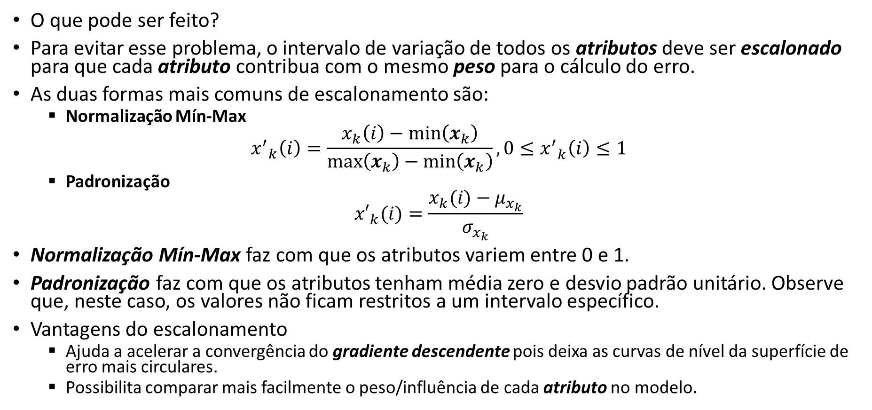
Escalonamento de Atributos
O que pode ser feito?
Para evitar esse problema, o intervalo de variação de todos os atributos deve ser escalonado para que cada atributo contribua com o mesmo peso para o cálculo do erro.
As duas formas mais comuns de escalonamento são:
Normalização Mín-Max
$${x^{′}}_{k}\left(i\right)=\frac{x_{k}\left(i\right)−min\left(x_{k}\right)}{max\left(x_{k}\right)−min\left(x_{k}\right)},{0≤x^{′}}_{k}\left(i\right)≤1$$
Padronização
$${x′}_{k}(i)=\frac{x_{k}(i)−μ_{x_{k}}}{σ_{x_{k}}}$$
Normalização Mín-Max faz com que os atributos variem entre 0 e 1.
Padronização faz com que os atributos tenham média zero e desvio padrão unitário. Observe que, neste caso, os valores não ficam restritos a um intervalo específico.
Vantagens do escalonamento
Ajuda a acelerar a convergência do gradiente descendente pois deixa as curvas de nível da superfície de erro mais circulares.
Possibilita comparar mais facilmente o peso/influência de cada atributo no modelo.
Notes:
Com cada atributo tendo uma escala diferente, o espaço de pesos no qual os modelos estão tentando treinar pode ser altamente distorcido e complexo. Quanto mais complexo for esse espaço, mais difícil será treinar um modelo dentro dele.

Slide 13
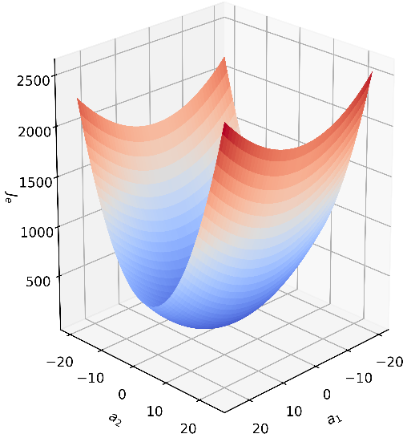
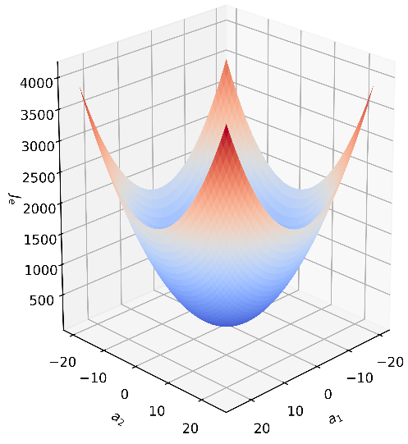
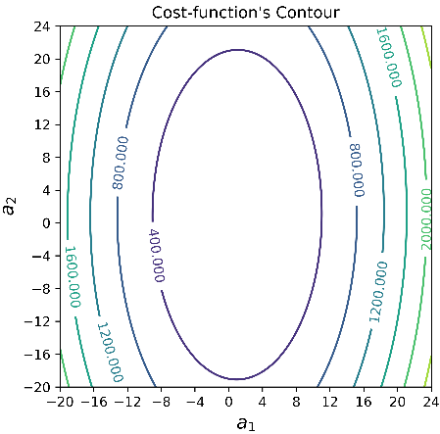
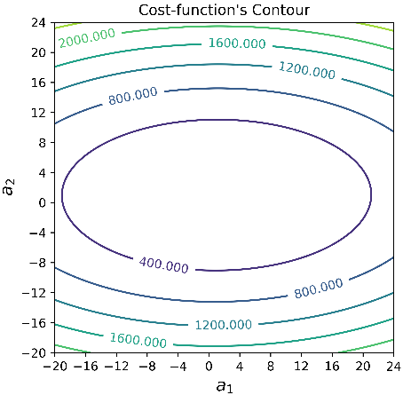
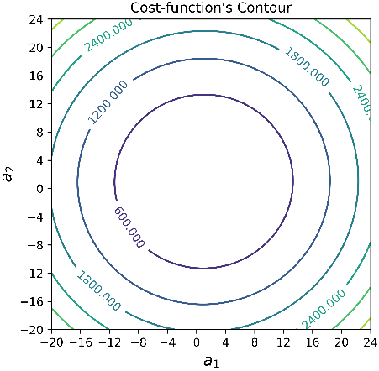
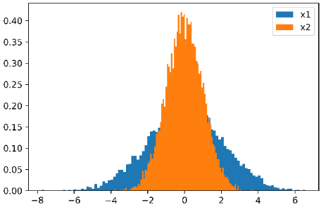
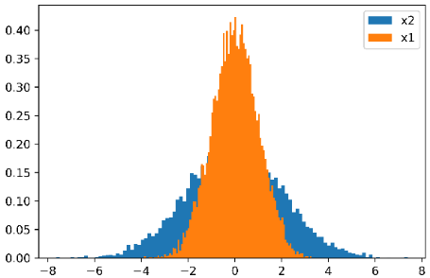
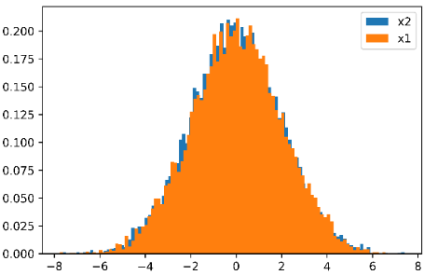
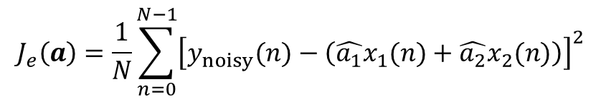



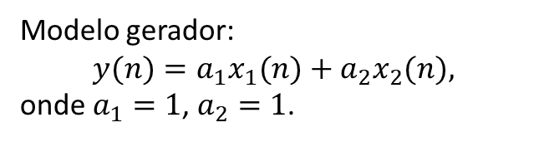
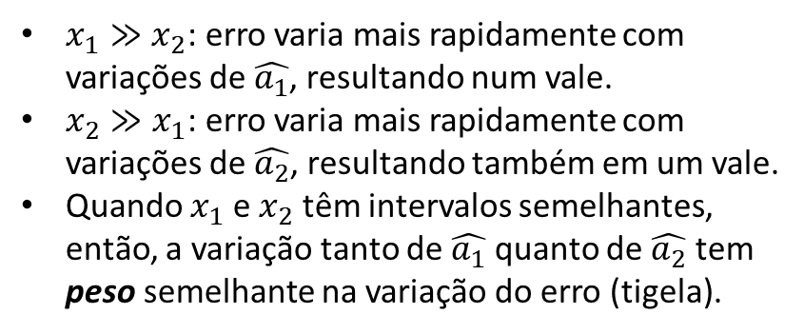
Escalonamento de Atributos
Após padronização
Modelo gerador:
$$y(n)={a_{1}x}_{1}(n)+{a_{2}x}_{2}(n),$$
onde $a_{1}=1$, $a_{2}=1$.
Para plotar a superfície de erro usamos:
$$J_{e}\left(a\right)=\frac{1}{N}\sum_{n=0}^{N−1}{{\left[y_{noisy}(n)−\left(\hat{a_{1}}x_{1}(n)+\hat{a_{2}}x_{2}(n)\right)\right]}^{2}}$$
$x_{1}≫x_{2}$: erro varia mais rapidamente com variações de $\hat{a_{1}}$, resultando num vale.
$x_{2}≫x_{1}$: erro varia mais rapidamente com variações de $\hat{a_{2}}$, resultando também em um vale.
Quando $x_{1}$ e $x_{2}$ têm intervalos semelhantes, então, a variação tanto de $\hat{a_{1}}$ quanto de $\hat{a_{2}}$ tem peso semelhante na variação do erro (tigela).
Exemplo: escalonamento_de_atributos.ipynb
$$x_{1}=2∗randn\left(M,1\right)$$
$$x_{2}=randn\left(M,1\right)$$
$$x_{1}=randn\left(M,1\right)$$
$$x_{2}=2∗randn\left(M,1\right)$$
$$x_{1}=randn\left(M,1\right)$$
$$x_{2}=randn\left(M,1\right)$$
Notes:
Exemplo: https://mybinder.org/v2/gh/zz4fap/t319_aprendizado_de_maquina/main?filepath=notebooks%2Fregression%2Fescalonamento_de_atributos.ipynb
Exemplo: https://colab.research.google.com/github/zz4fap/t319_aprendizado_de_maquina/blob/main/notebooks/regression/escalonamento_de_atributos.ipynb

Slide 14
Regressão Polinomial: Motivação
Até agora, usamos funções hipóteses com formato de hiperplanos, e.g., retas e planos, mas e se os dados tiverem um formato mais complexo do que uma simples linha reta ou plano?
Como encontraríamos um modelo que aproxime as funções abaixo?
Uma reta claramente não seria uma boa escolha.
Uma reta não capturaria o comportamento das funções abaixo, pois ela não tem complexidade (i.e., graus de liberdade) o suficiente para isso.
Notes:
E se seus dados forem mais complexos do que uma simples linha reta?
Você pode usar um modelo linear para ajustar dados não lineares. Uma maneira simples de fazer isso é adicionar expoentes a cada feature como novos atributos e treinar um modelo linear nesse conjunto estendido de atributos. Essa técnica é chamada de regressão polinomial.

Slide 15
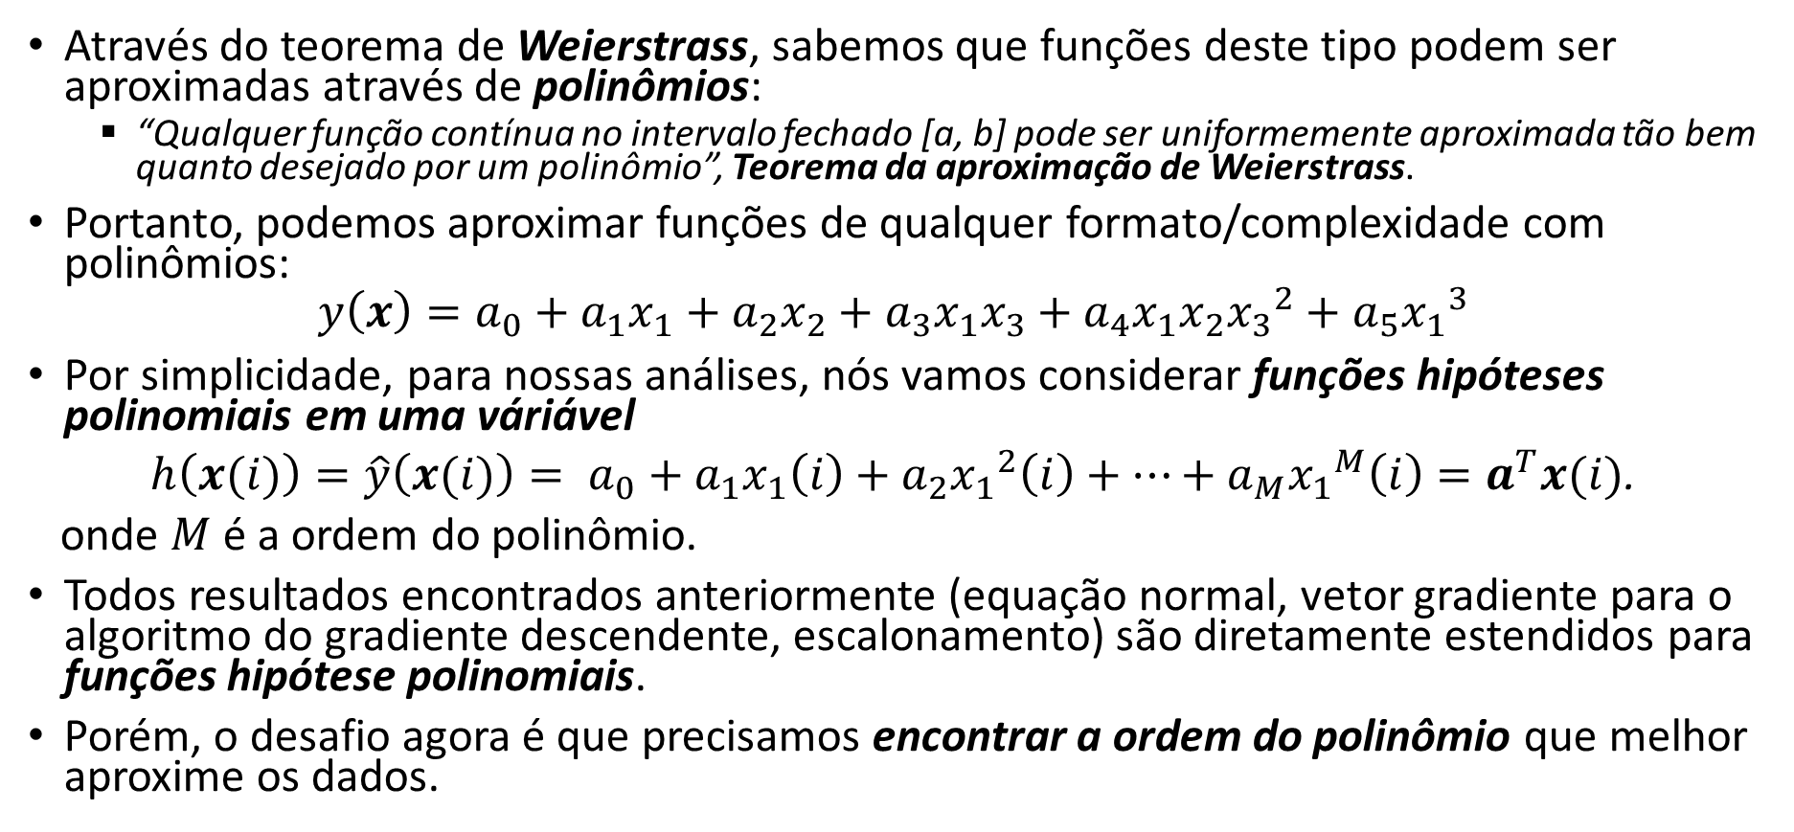
Regressão Polinomial
Através do teorema de Weierstrass, sabemos que funções deste tipo podem ser aproximadas através de polinômios:
“Qualquer função contínua no intervalo fechado [a, b] pode ser uniformemente aproximada tão bem quanto desejado por um polinômio”, Teorema da aproximação de Weierstrass.
Portanto, podemos aproximar funções de qualquer formato/complexidade com polinômios:
$${y\left(x\right)=a}_{0}+a_{1}x_{1}+a_{2}x_{2}+a_{3}x_{1}x_{3}+a_{4}x_{1}x_{2}{x_{3}}^{2}+a_{5}{x_{1}}^{3}$$
Por simplicidade, para nossas análises, nós vamos considerar funções hipóteses polinomiais em uma váriável
$h\left(x(i)\right)=\hat{y}\left(x(i)\right)= a_{0}+a_{1}x_{1}\left(i\right)+a_{2}{x_{1}}^{2}\left(i\right)+…+a_{M}{x_{1}}^{M}\left(i\right)=a^{T}x(i)$.
onde $M$ é a ordem do polinômio.
Todos resultados encontrados anteriormente (equação normal, vetor gradiente para o algoritmo do gradiente descendente, escalonamento) são diretamente estendidos para funções hipótese polinomiais.
Porém, o desafio agora é que precisamos encontrar a ordem do polinômio que melhor aproxime os dados.
Notes:
O teorema fornece uma maneira de aproximar funções complexas e não polinomiais por meio de polinômios simples.
The Weierstrass approximation theorem assures us that polynomial approximation can get arbitrarily close to any continuous function as the polynomial order is increased.
Referências
[1] https://ccrma.stanford.edu/~jos/st/Weierstrass_Approximation_Theorem.html
[2] https://people.bath.ac.uk/mw2319/ma30252/sec-approx.html

Slide 16
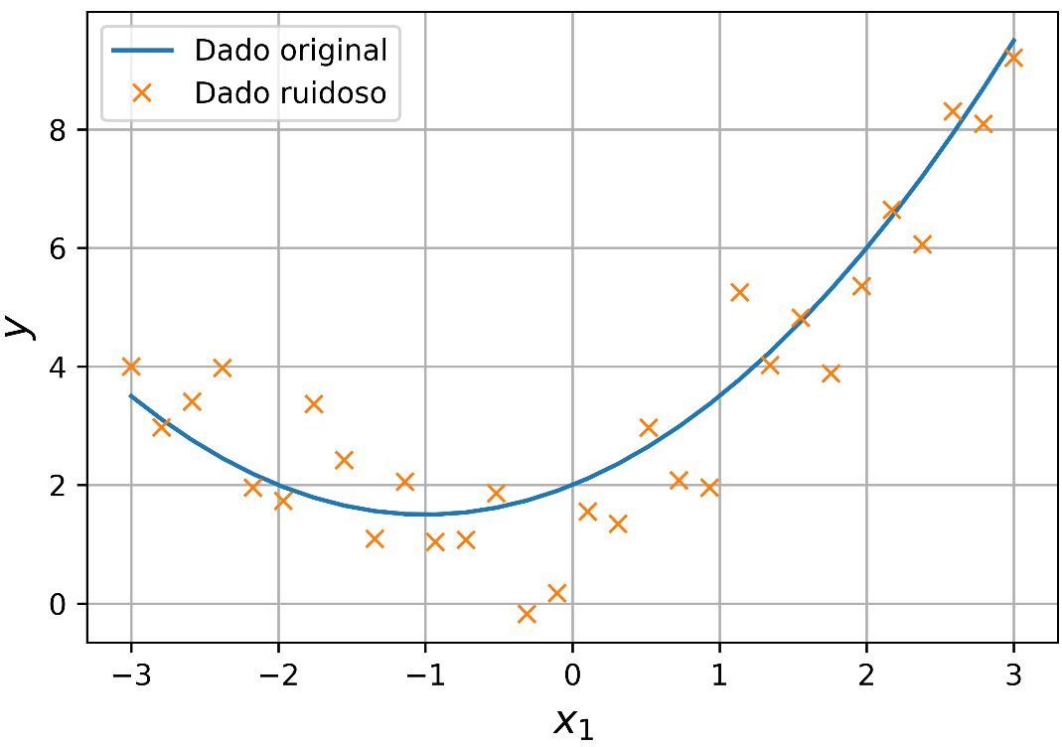
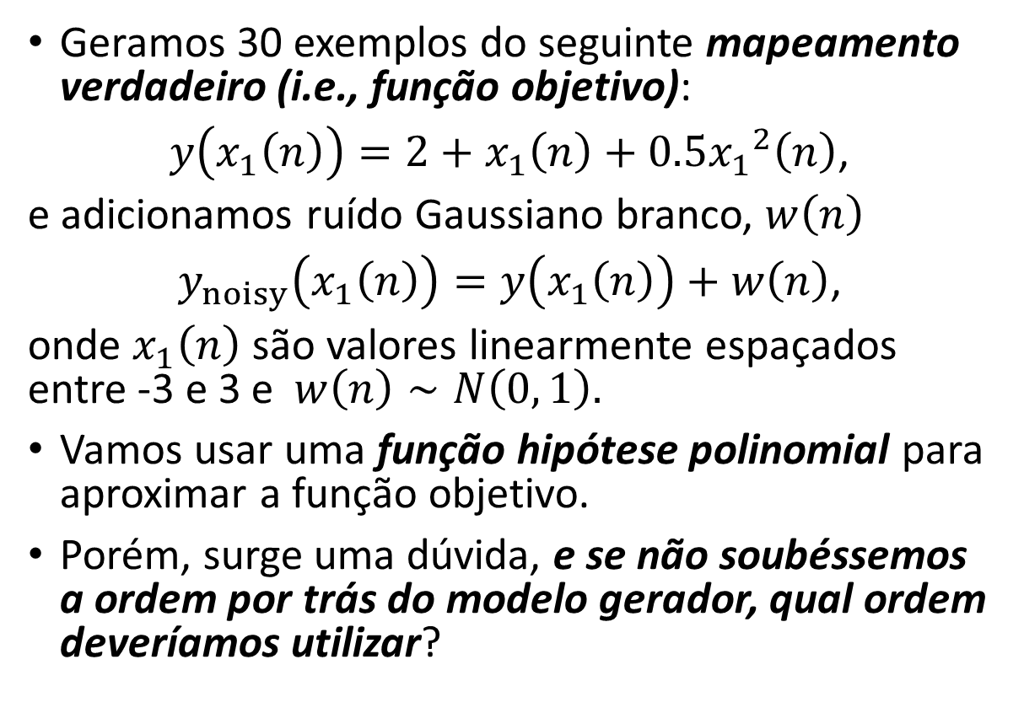
Regressão Polinomial: Exemplo
Geramos 30 exemplos do seguinte mapeamento verdadeiro (i.e., função objetivo):
$y\left(x_{1}\left(n\right)\right)=2+x_{1}\left(n\right)+0.5{x_{1}}^{2}\left(n\right)$,
e adicionamos ruído Gaussiano branco, $w\left(n\right)$
$y_{noisy}\left(x_{1}\left(n\right)\right)=y\left(x_{1}\left(n\right)\right)+w\left(n\right)$,
onde $x_{1}\left(n\right)$ são valores linearmente espaçados entre -3 e 3 e $w\left(n\right)∼N\left(0, 1\right).$
Vamos usar uma função hipótese polinomial para aproximar a função objetivo.
Porém, surge uma dúvida, e se não soubéssemos a ordem por trás do modelo gerador, qual ordem deveríamos utilizar?
Função objetivo: polinômio de ordem 2.
A partir do dados ruidosos, queremos encontrar um polinômio (pesos e ordem) que melhor se aproxime da função objetivo.
Exemplo: polynomial_regression.ipynb

Slide 17
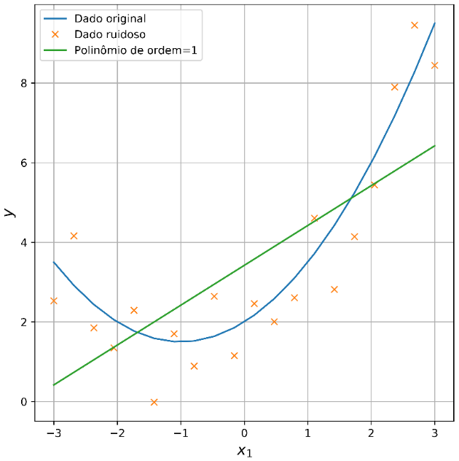
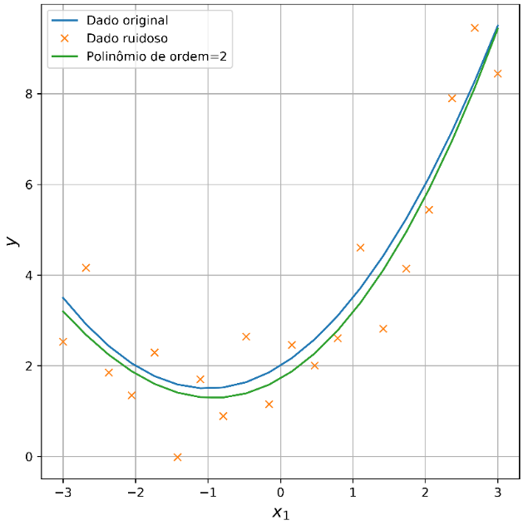
Regressão Polinomial: Qual ordem usar?
Polinômio de ordem 1.
Polinômio de ordem 2.
Reta não é flexível o suficiente para se contorcer a aproximar os dados.
Ordem ótima pois é a mesma do modelo gerador.
Flexibilidade e grau de generalização muito baixos.
Encontra relação de compromisso entre flexibilidade e generalização:
flexibilidade e grau de generalização médios.
Polinômio de ordem 1 não tem flexibilidade o suficiente para aproximar bem os dados.
O modelo erra muito tanto para predição dos exemplos de treinamento quanto para exemplos de validação (ou seja, exemplos não vistos durante o treinamento).
Efeito conhecido como subajuste ou underfitting: flexibilidade e grau de generalização muito baixos.
Porém, como esperado, o polinômio de ordem 2 produz a melhor aproximação dos dados, errando pouco para exemplos de treinamento e validação.
Esse modelo encontra uma relação de compromisso entre flexibilidade e grau de generalização.
Essa aproximação será melhor quanto maior for o conjunto de treinamento e/ou menor o ruído.
Notes:
Exemplo: https://mybinder.org/v2/gh/zz4fap/t319_aprendizado_de_maquina/main?filepath=notebooks%2Fregression%2Fpolynomial_regression.ipynb
O modelo com polinômio de grau 1 não captura a curvatura dos pontos de treinamento. Ele erra muito tanto para exemplos de treinamento quanto para exemplos não vistos durante o treinamento (validação).
O modelo com polinômio de grau 30 acerta a predição de todos os exemplos de treinamento, mas erraria muito para exemplos não vistos durante treinamento.
A flexibilidade do modelo é tão alta que ele aprende também o ruído presente no conjunto de treinamento.
O modelo com polinômio de grau 2 se ajusta bem aos exemplos, mas sem acertá-los perfeitamente. Este é provavelmente o modelo ótimo em termos da relação de compromisso entre os erros de flexibilidade e de generalização.

Slide 18
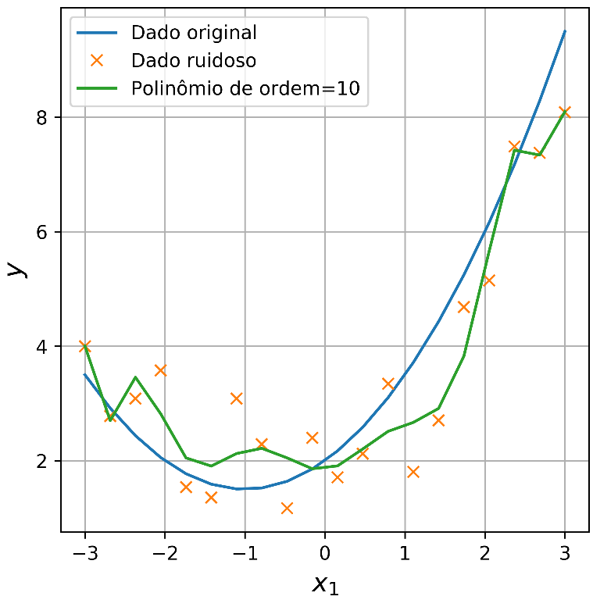
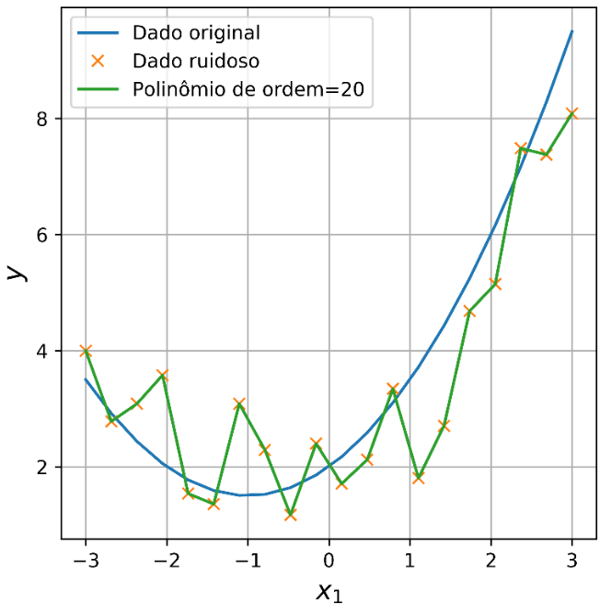
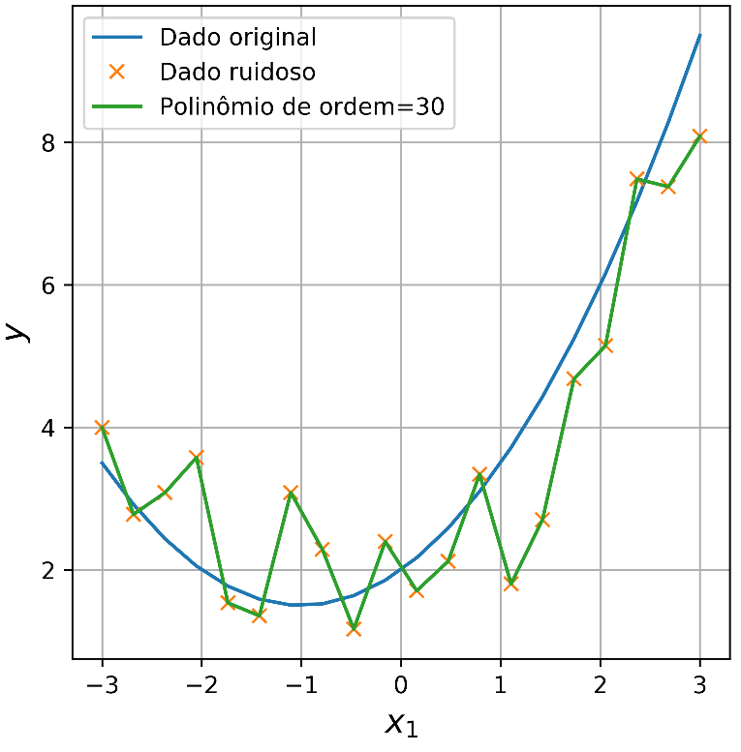
Regressão Polinomial: Qual ordem usar?
Polinômio de ordem 10.
Polinômio de ordem 20.
Polinômio de ordem 30.
O modelo aprende perfeitamente até o ruído presente nos dados!
Polinômios com ordem > 2 tendem a produzir aproximações perfeitas dos exemplos disponíveis, ou seja, o modelo acaba memorizando os exemplos de treinamento.
Porém, essa aproximação se distancia bastante do modelo gerador.
Portanto, esses modelos apresentarão erros significativamente maiores quando forem apresentados a exemplos de validação (i.e., dados não vistos durante o treinamento).
Efeito conhecido como sobreajuste ou overfitting: flexibilidade muito alta e grau de generalização muito baixo.
Notes:
Binder: https://mybinder.org/v2/gh/zz4fap/t319_aprendizado_de_maquina/main?filepath=notebooks/regression/polynomial_regression.ipynb
Colab: https://colab.research.google.com/github/zz4fap/t319_aprendizado_de_maquina/blob/main/notebooks/regression/polynomial_regression.ipynb
É importante salientar que todos os esforços de construção de um modelo são limitados pelos dados existentes. Para muitos problemas, o conjunto de dados pode ter um número limitado de amostras, ele pode ser de qualidade inferior à desejável e/ou ele pode não ser representativo de amostras futuras.
Trabalhando com base na suposição de que o conjunto que temos é representativo e de boa qualidade, devemos usar os dados disponíveis para encontrar o melhor modelo preditivo. Quase todas as técnicas de modelagem preditiva possuem (hiper)parâmetros de ajuste que permitem que o modelo seja flexível o suficiente para encontrar a estrutura por trás dos dados.
Portanto, devemos usar os dados existentes para identificar os valores dos parâmetros do modelo que geram o melhor e mais realista desempenho preditivo (conhecido como ajuste do modelo). Tradicionalmente, isso é obtido dividindo-se os dados existentes em conjuntos de treinamento e teste. O conjunto de treinamento é usado para construir e ajustar o modelo e o conjunto de teste é usado para estimar o desempenho preditivo do modelo.
Durante o processo de aprendizado/treinamento, deseja-se evitar duas situações que comprometem o uso de um modelo:
Subajuste
Sobreajuste
O modelo com polinômio de grau 1 tem capacidade muito baixa e grau de generalização muito baixo.
O modelo com polinômio de grau 30 tem capacidade muito alta e grau de generalização muito baixo.
O modelo com polinômio de grau 2 tem capacidade média e grau de generalização médio.
O modelo com polinômio de grau 1 sofre de de sub-ajustamento, isto é, ele tem uma capacidade tão baixa que não consegue aprender as regularidades presentes no conjunto de treinamento. Nesse caso, os erros nos conjuntos de treinamento (erro de capacidade ou erro de representação) e de teste são altos (erro de generalização).
O modelo com polinômio de grau 30 sofre de sobre-ajustamento, isto é, ele tem uma capacidade tão alta que além de aprender as regularidades, aprendeu também o ruído presente nos exemplos de treinamento. Nesse caso, o erro no conjunto de treinamento é baixo (erro de capacidade) e o erro no conjunto de teste é alto (erro de generalização).
O modelo com polinômio de grau 2 parece ter aprendido bem as regularidades dos dados sem aprender o ruído no conjunto de treinamento. Nesse caso, os erros no conjunto de treinamento (erro de capacidade) e teste (erro de generalização) são parecidos e satisfatórios.

Slide 19
Subajuste e sobreajuste: Resumo
Subajuste: situação em que o modelo falha em aproximar o mapeamento verdadeiro.
Ocorre devido ao baixo grau de flexibilidade do modelo.
O modelo produz erros significativos tanto quando apresentado ao próprio conjunto de treinamento quanto a dados inéditos.
Se o modelo está subajustando, mesmo que o número de exemplos aumente indefinidamente, esta situação não vai desaparecer, é necessário aumentar a flexibilidade do modelo, ou seja, no caso da regressão polinomial, sua ordem.
Sobreajuste: situação em que o modelo se ajusta tão bem aos exemplos de treinamento que ele aprende até o ruído presente nos mesmos (baixo erro de treinamento). Porém, o modelo produz erros significativos quando apresentado a dados inéditos (alto erro de erro de validação).
Ocorre devido ao alto grau de flexibilidade do modelo.
Se o modelo está sobreajustando, então é necessário diminuir sua flexibilidade ou aumentar o conjunto de treinamento até que o erro de validação atinja o erro de treinamento.
Nosso objetivo será encontrar uma relação de compromisso entre flexibilidade e generalização do modelo: flexibilidade e grau de generalização médios.

Slide 20
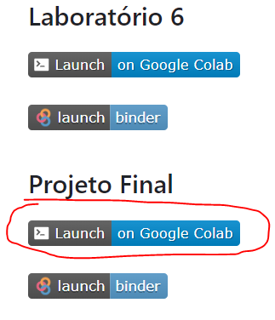
Tarefas
Quiz: “T319 - Quiz - Regressão: Parte IV” que se encontra no MS Teams.
Exercício Prático: Laboratório #5.
Pode ser acessado através do link acima (Google Colab) ou no GitHub.
Vídeo explicando o laboratório: Arquivos -> Material de Aula -> Laboratório #5
Se atentem aos prazos de entrega.
Instruções para resolução e entrega dos laboratórios.
Laboratórios podem ser resolvidos em grupo, mas as entregas devem ser individuais.
Avaliação Presencial: 10/11/2023 – Sala I-16
Projeto final já se encontra no github.
Pode ser feito em grupos de no máximo 3 alunos.
Presencialmente, faremos apenas o exercício 1.
Os outros devem ser entregues até 10/12/2023.
Notes:
COLAB: https://colab.research.google.com/github/zz4fap/t319_aprendizado_de_maquina/blob/main/labs/Laboratorio5.ipynb
BINDER: https://mybinder.org/v2/gh/zz4fap/t319_aprendizado_de_maquina/main?filepath=labs%2FLaboratorio5.ipynb

Slide 21
Obrigado!

Slide 22
